Slide 1
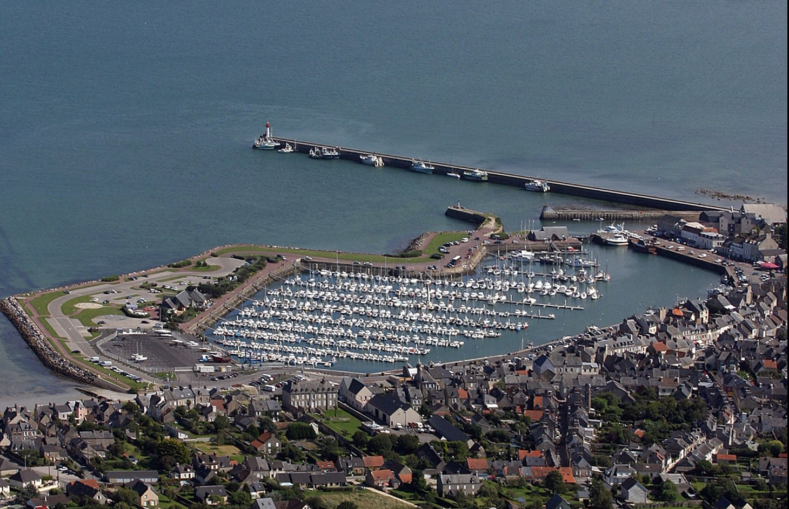
PORT DE SAINT-VAAST-LA-HOUGUE
Conseil portuaire du lundi 21 septembre 2020

Slide 2
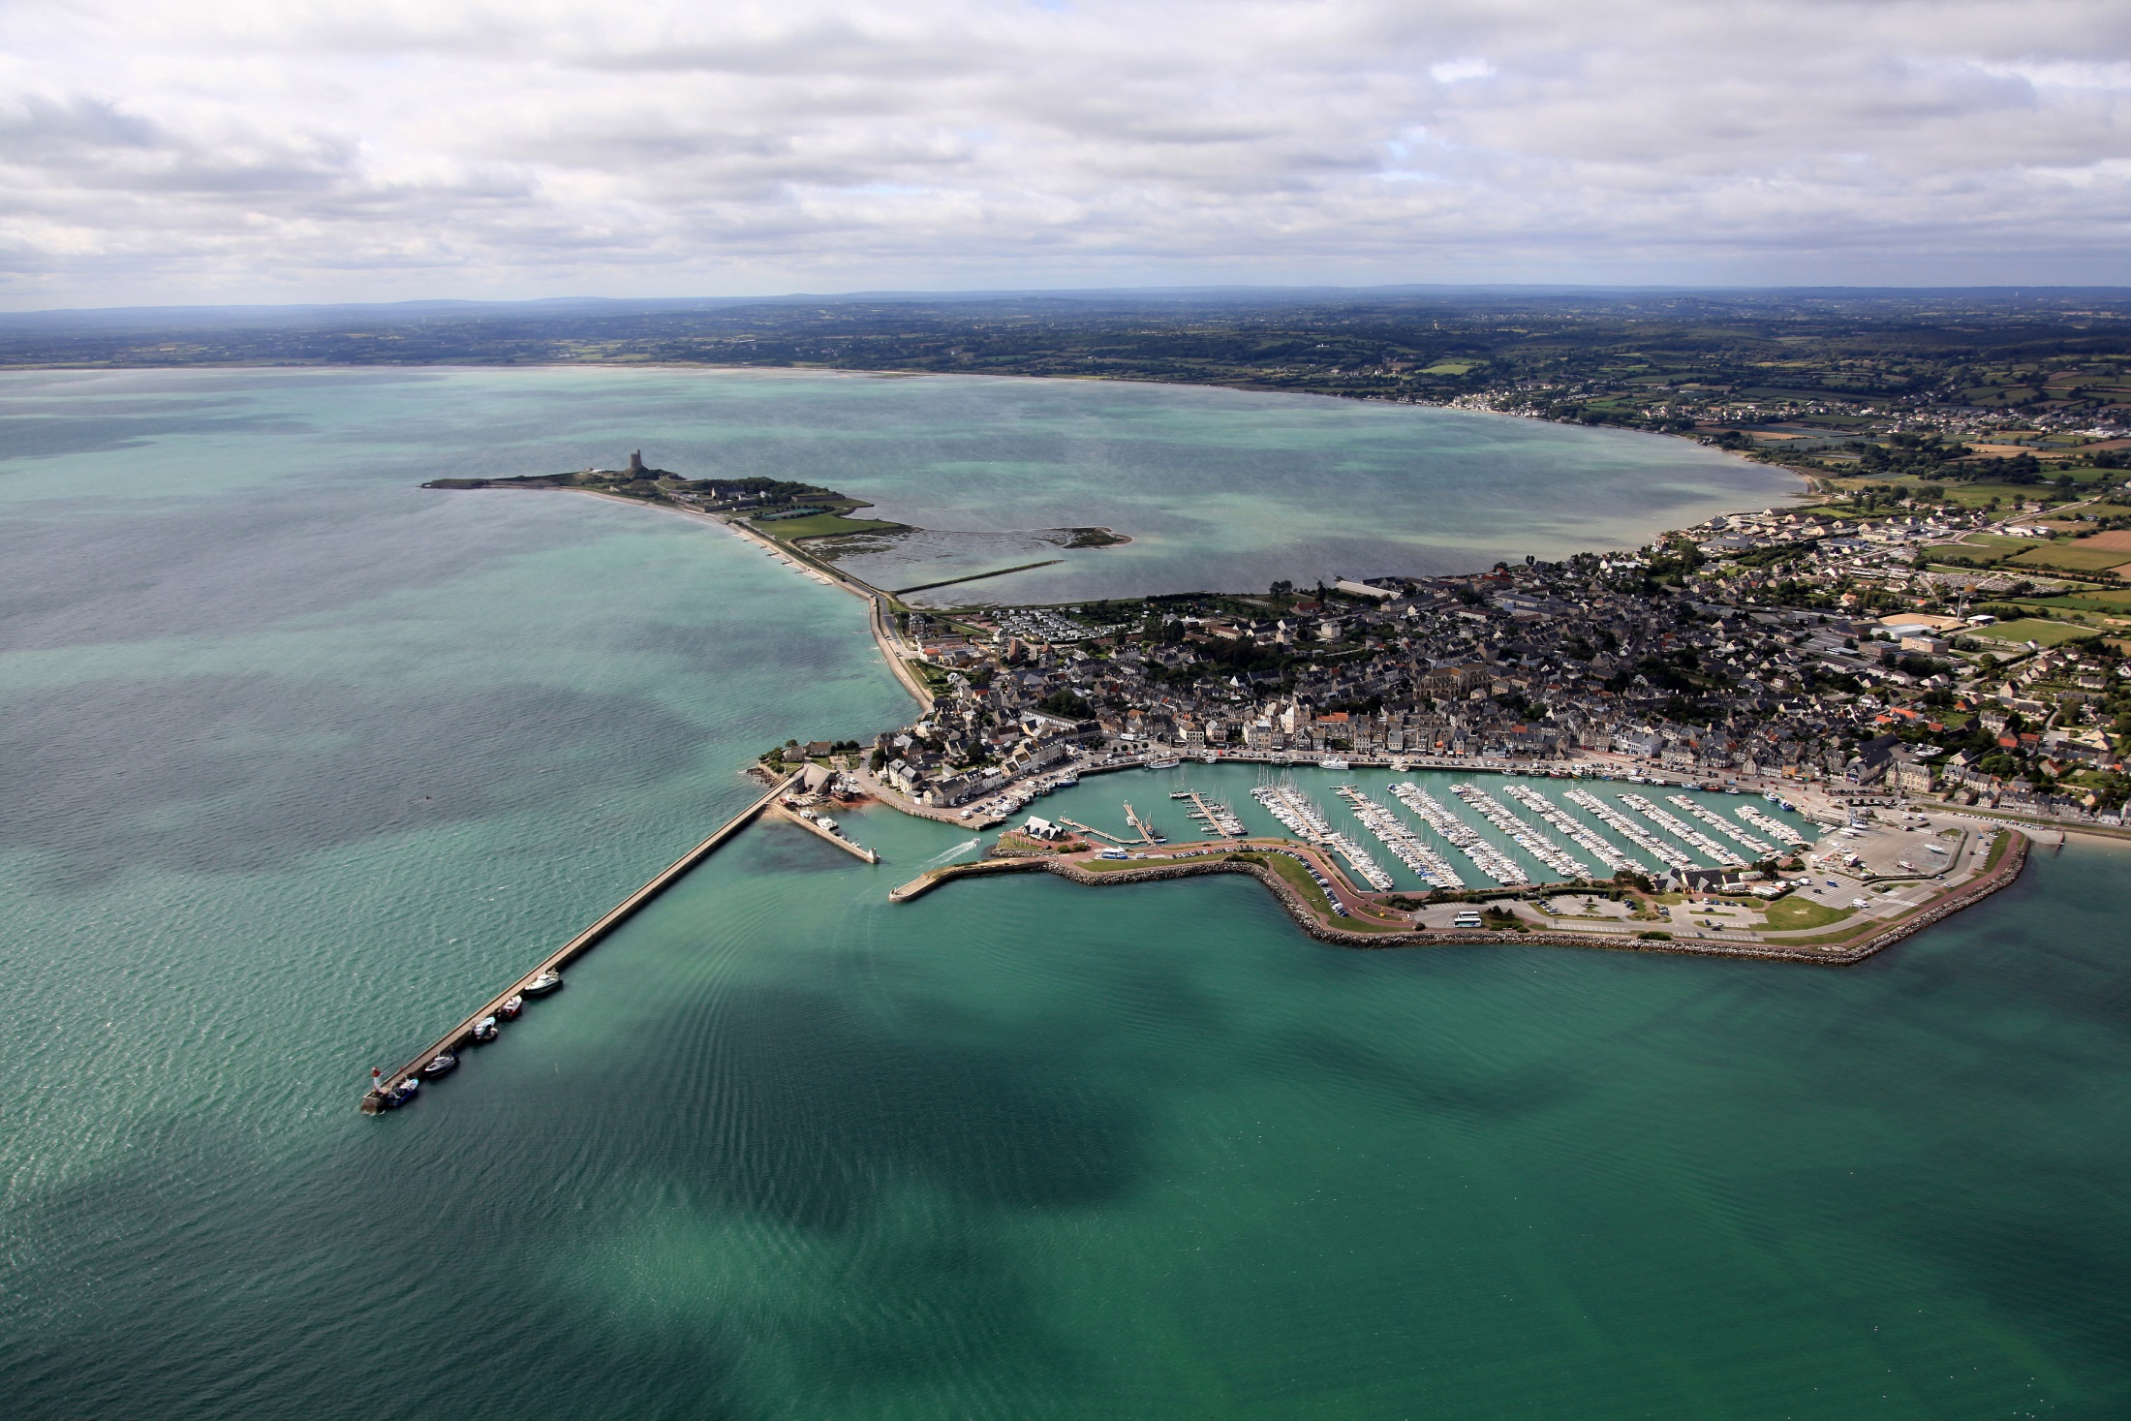
Approbation du compte rendu de la dernière réunion

Slide 3
PORT DE SAINT VAAST LA HOUGUE
DOMAINE ECONOMIQUE
Le port de Saint Vaast la Hougue est consacré à la pêche à la plaisance et au commerce.
Pêche
Nombre navires | 2015 | 2016 | 2017 | 2018 | 2019
à quai | 37 | 39 | 39 | 39 | 38
Plaisance
LOCATIONS | 2015 | 2016 | 2017 | 2018 | 2019 | Variation 2018/2019 %
A l'année | 653 | 654 | 654 | 670 | 665 | -0,80%
Au mois | 110 | 88 | 68 | 54 | 51 | -5,60%
Navires nuitées | 5 596 | 5 310 | 4 990 | 5 140 | 4 647 | -9,60 %

Slide 4
PORT DE SAINT VAAST LA HOUGUE
Fréquentation de passage (nuitées) par nationalité :
NATIONALITE | 2015 | 2016 | 2017 | 2018 | 2019 | Variation 2018/2019 %
Française | 3 153 | 3019 | 2 862 | 2 876 | 2 427 | - 16 %
Anglaise | 1 524 | 1 535 | 1 254 | 1 291 | 1 241 | - 4%
Belge | 311 | 224 | 309 | 285 | 265 | - 7 %
Hollandaise | 453 | 419 | 412 | 511 | 563 | + 10 %
Allemande | 104 | 72 | 100 | 129 | 105 | - 19%
Autres | 51 | 41 | 53 | 48 | 46 | - 4 %
TOTAL navires nuitées | 5 596 | 5 310 | 4 990 | 5 140 | 4 647 | -10 %
Commerce passagers
Passagers transportés | 2015 | 2016 | 2017 | 2018 | 2019 | Variation 2018/2019 %
A l'année | 61 748 | 45 879 | 60 848 | 63 690 | 61 717 | -3,10%

Slide 5
COMPTE DE RESULTAT 2019 de la SPL SAINT VAAST- LA-HOUGUE
 | du 01/01/2019 au 31/12/2019 | % CA | du 01/01/2018 au 31/12/2018 | % CA | Var. en val. annuelle
 |  |  |  |  | En euros | %
PRODUITS
Vente de marchandises Production vendue Production stockée Production immobilisée Subvention d’exploitation Autres produits | 943 541 913 806 571 585 | 50,80 49,20 30,77 | 1 055 757 896940 0 0 0 50 616 | 54,07 45,93 0 0 0 2,59 | -112 216 16 866 520 969 | -10,63 1,88 1029
TOTAL | 2 428 932 | 130,77 | 2 003 312 | 102,59 | 425620
CONSOMMATIONS
Achat de marchandises Variation de stock (marchandises) Achat de matières premières et d’autres approvisionnement Variation de stock (mat premières) Autres achats et charges externes | 863 528 -2 863 797 099 | 46,19 -0,15 42,92 | 939 897 -13 312 0 0 422 828 | 48,13 -0,68 0 0 21,65 | -76 369 10 449 374 271 | -8,13 78,49 88,52
Total | 1 657 764 | 89,25 | 1 349 413 | 69,11 | 308 351 | 22,85
CHARGES
Impôts taxes et versements ass. Salaires et traitements Charges sociales Dotations amortissements et prov Autres charges | 82 844 170 764 62 860 236 365 52 221 | 4,46 9,19 3,38 12,73 2,81 | 92 034 143 942 50 496 261 162 35 662 | 4,71 7,37 2,59 13,37 1,83 | -9189 26 821 12 364 -24 797 16 559 | -9,98 18,63 24,48 -9,50 46,43
Total | 605 053 | 32,58 | 583 297 | 29,87 | 21 757 | 3,73
Résultat d’exploitation | 166 115 | 8,94 | 70 603 | 3,62 | 95 512 | 135,28

Slide 6
COMPTE DE RESULTAT 2019 de la SPL SAINT-VAAST-LA-HOUGUE
 | du 01/01/2019 au 31/12/2019 | % CA | du 01/01/2018 au 31/12/2018 | % CA | Var. en val. annuelle
Résultat d’exploitation | 166 115 | 8,94 | 70 603 | 3,62
Produits financiers Charges financières Résultat financier Quote-part des opérations en commun | + 1 245 - 34 638 - 33 393 | 0,07 1,86 -1,80 | + 1 951 - 35 582 - 33 632 | 0,10 1,82 -1,72 | -706 -945 239 | -36,19 -2,66 0,71
Résultat courant | 132 722 | 7,15 | 36 971 | 1,89 | 95 751 | 258,99
Produits exceptionnels Charges exceptionnels Résultat exceptionnel Participation des salariés Impôt sur les bénéfices | + 1 717 + 1 717 - 45 754 | 0,09 0,09 2,46 | 1 498 1 498 8 111 | 0,08 0,08 0,42 | + 219 + 219 - 37 643 | + 14,59 + 14,59 464,10
Résultat de l’exercice | 88 685 | 4,77 | 30 358 | 1,55 | 58 326 | 192,13

Slide 7
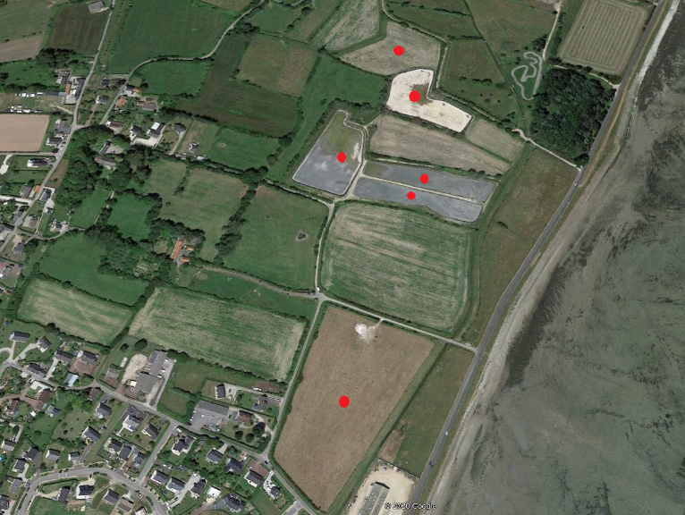
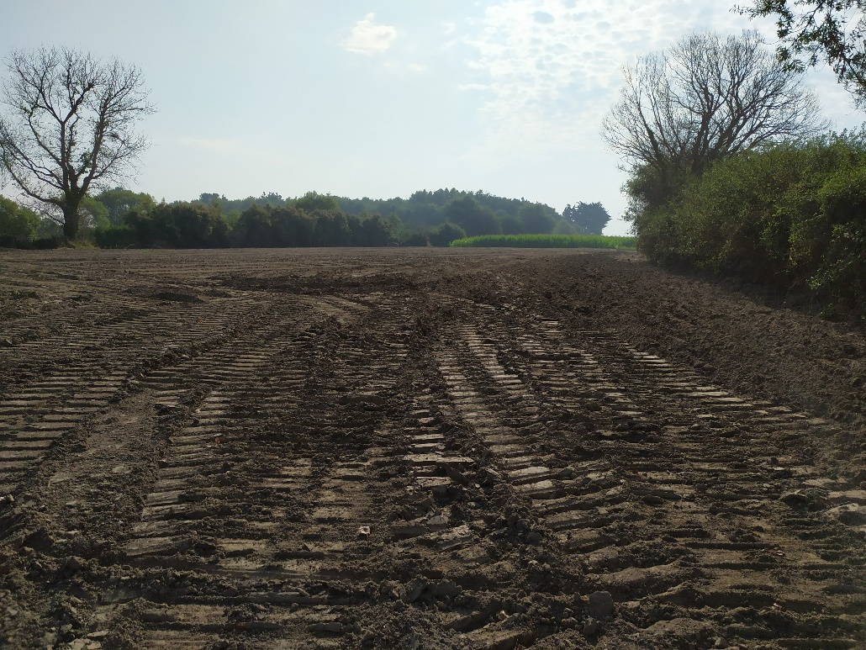
TRAVAUX
DOMAINE TECHNIQUE
Travaux réalisés par la SPL depuis le dernier conseil portuaire
- Travaux voirie portuaire (marquage de peinture) : 5 800 € TTC
- Dragage du port (Marché Merceron) : 650 000 € TTC
Le gestionnaire est invité à présenter ces différents travaux.
Travaux crédits départementaux
- Travaux voirie portuaire société Mastellotto : 80 000 TTC

Slide 8
PLAN DE RECEPTION ET TRAITEMENT DES DECHETS D’EXPLOITATION ET DES RESIDUS DE CARGAISON DES NAVIRES
Réception et traitement des déchets
L’année 2019 n’a occasionné aucune procédure de signalement des insuffisances des installations de réception.
Un tableau récapitulatif, concernant les différentes quantités, sera inséré au compte-rendu de ce conseil portuaire.

Slide 9
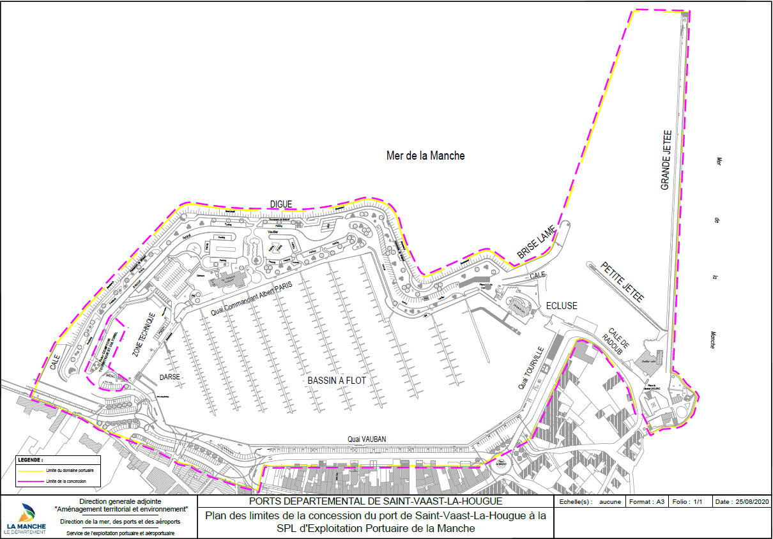
MODIFICATION DU PERIMETRE DE LA CONCESSION
AVIS DU CONSEIL PORTUAIRE

Slide 10
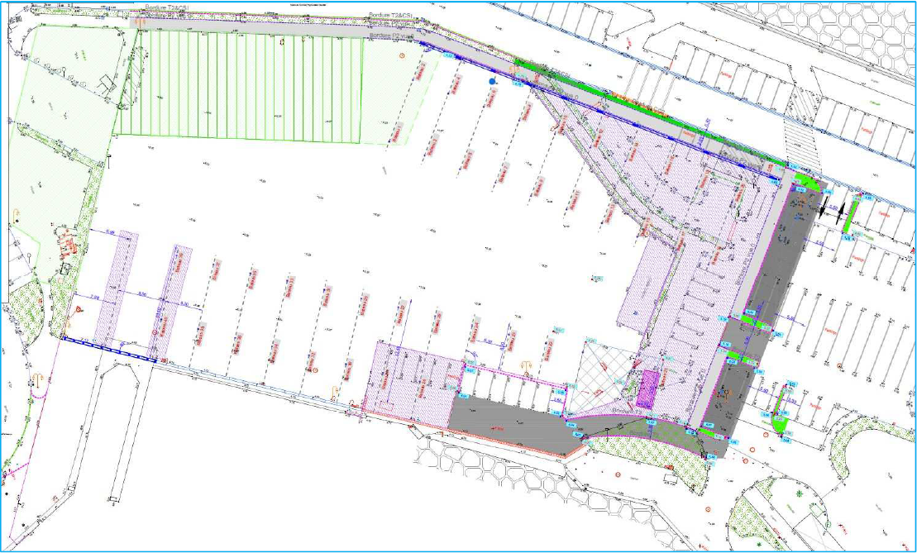
PROJET DE TRAVAUX ZONE TECHNIQUE
ET AMENAGEMENT DU PARKING
AVIS DU CONSEIL PORTUAIRE

Slide 11
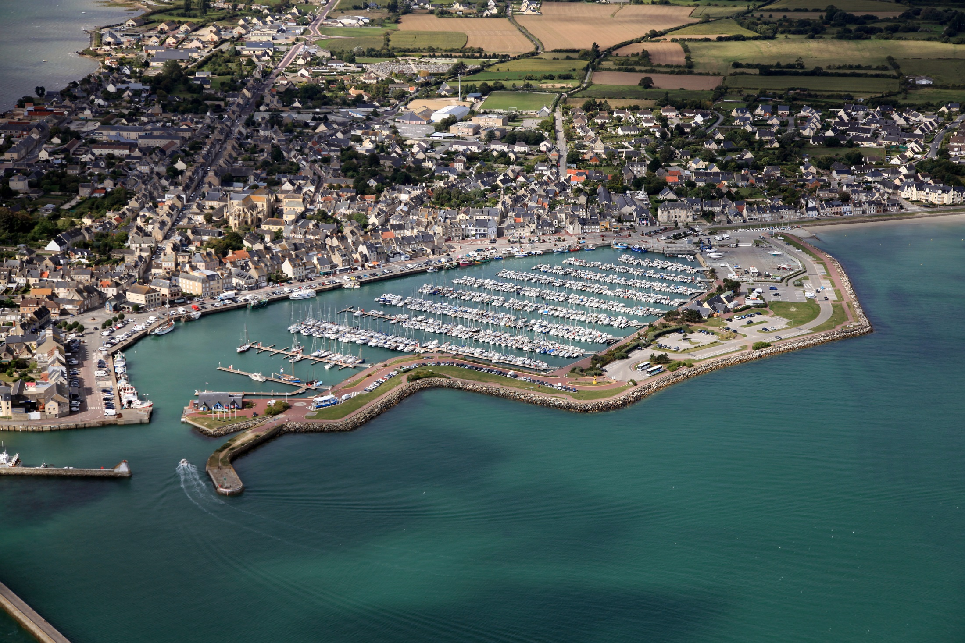
PORT DE SAINT-VAAST-LA-HOUGUE
QUESTIONS DIVERSES

Slide 12
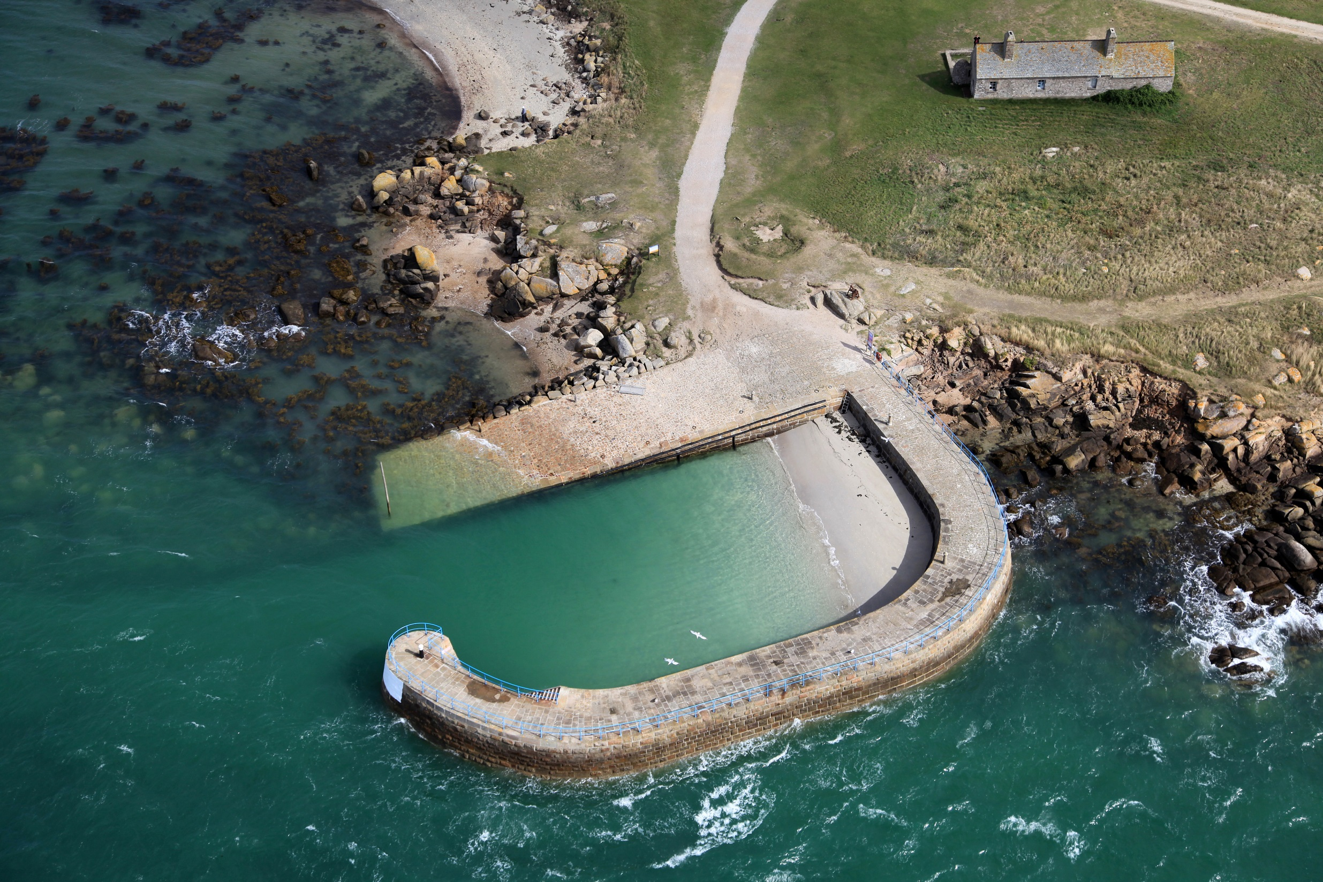
PORT DE TATIHOU

Slide 13
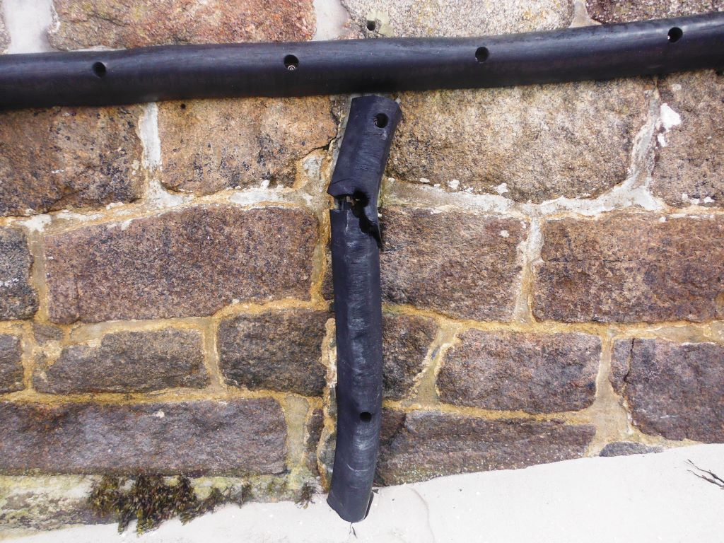
DOMAINE TECHNIQUE
Travaux effectués par l'équipe d'entretien de l'agence portuaire
Nettoyage mensuel de la cale de mise à l'eau ;
Peinture de la rambarde et musoir ;
Remise en état des défenses ;
Inspection de la jetée par service portuaire le 23.09.20

Slide 14
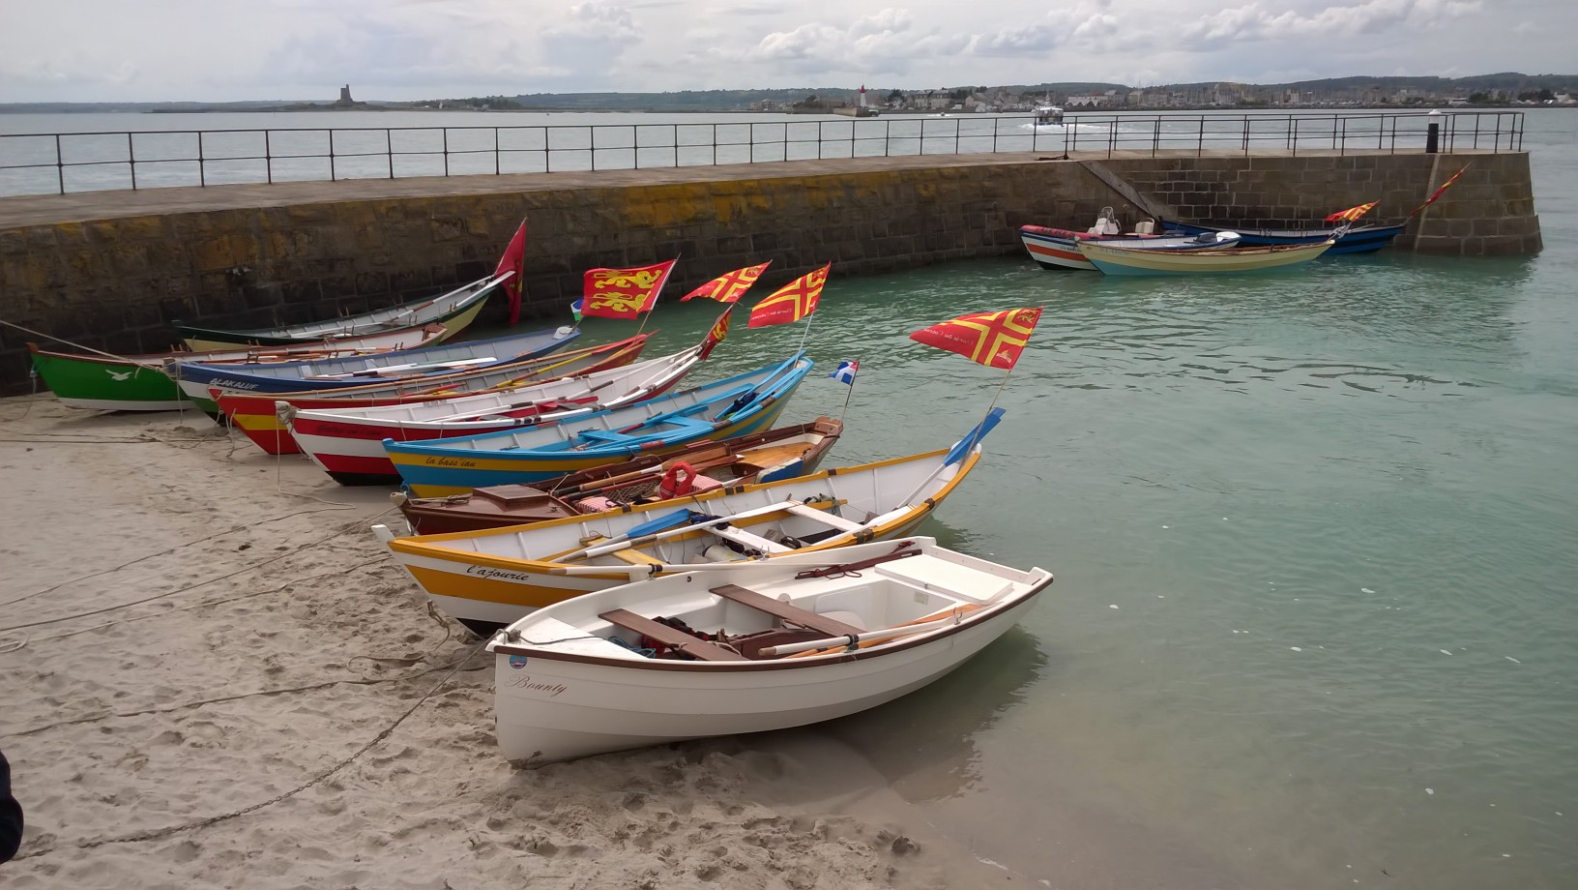
PORT DE TATIHOU
QUESTIONS DIVERSES

